Slide 1


BỘ THÔNG TIN VÀ TRUYỀN THÔNG HỌC VIỆN CÔNG NGHỆ BƯU CHÍNH VIỄN THÔNG CƠ SỞ TP. HỒ CHÍ MINH
Đề tài NGHIÊN CỨU HỆ THỐNG NHẬN DẠNG KÍ TỰ SỬ DỤNG MÔ HÌNH HỌC SÂU LENET5
Người hướng dẫn : TS. NGUYỄN XUÂN SÂM
Sinh viên thực hiện: LÊ THỊ THU
Mã số sinh viên : N16DCCN158
Lớp : D16CQCP01
Hệ : Đại học chính quy

Slide 2
NỘI DUNG BÁO CÁO
Lý do chọn đề tài
Giới thiệu hệ thống nhận dạng kí tự sử dụng mô hình CNN Lenet 5
Demo
Công cụ và ngôn ngữ sử dụng
Kết luận & Hướng phát triển

Slide 3
Lý do chọn đề tài
Nhận dạng là lĩnh vực được các nhà khoa học rất quan tâm để giải quyết các yêu cầu trong cuộc sống hiện nay, có nhiều lĩnh vực nhận dạng như nhận dạng tín hiệu, nhận dạng tiếng nói hay nhận dạng ảnh. Vấn đề nhận dạng hình ảnh nói chung và ký tự nói riêng là một vấn đề thách thức đối với những nhà nghiên cứu.
Để nhận dạng kí tự, có nhiều phương pháp và kỹ thuật khác nhau như: logic mờ, giải thuật di truyền, mô hình xác xuất thống kê, mô hình mạng nơ ron. Đã có nhiều công trình nghiên cứu về nhận dạng kí tự, đặc biệt là chữ số viết tay đạt hiệu quả cao, tuy nhiên, các ứng dụng vẫn chưa đáp ứng hoàn toàn các yêu cầu của người dùng.

Slide 4
Lý do chọn đề tài
Nhưng hiện nay với sự phát triển không ngừng của khoa học máy tính, phương pháp Deep Learning ra đời đã đáp ứng cơ bản trong việc nhận dạng và xử lý ảnh. Mạng CNN là một trong những mô hình của Deep Learning được ứng dụng trong nhận diện hình ảnh, nhận diện giọng nói, xử lý ngôn ngữ tự nhiên. Lenet5 là một trong những mạng CNN lâu đời nổi tiếng nhất được Yann LeCUn phát triển vào những năm 1998s.
Hiện nay rất nhiều các bài toán nhận dạng sử dụng Deep Learning để giải quyết do Deep Learning có thể giải 2 quyết các bài toán với số lượng lớn, kích thước đầu vào lớn với hiệu năng cũng như độ chính xác vượt trội so với các phương pháp phân lớp truyền thống. Thêm vào đó là có khả năng áp dụng được vào đời sống thực tiễn. Ví dụ như Google,Facebook đã đưa vào sản phẩm của mình chức năng nhận diện khuôn mặt người dùng,…

Slide 5


CÁC CÔNG CỤ SỬ DỤNG
Jupyter notebook
Ngôn ngữ: Python
Android studio
Ngôn ngữ: Java

Slide 6
Giới thiệu hệ thống nhận dạng kí tự sử dụng mô hình CNN Lenet 5
1. Tại sao cần CNN
2. Tích chập
3. Mô hình Lenet5

Slide 7
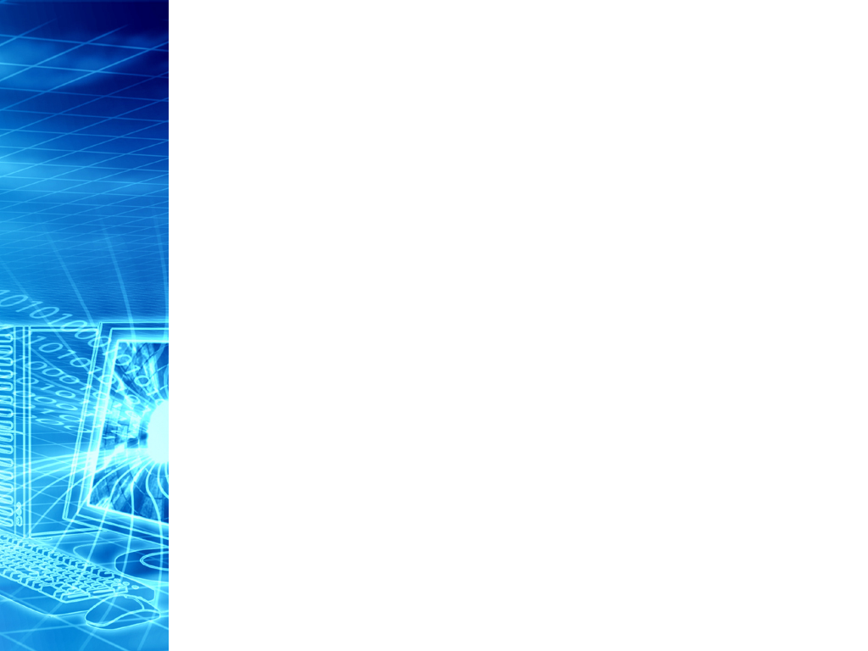
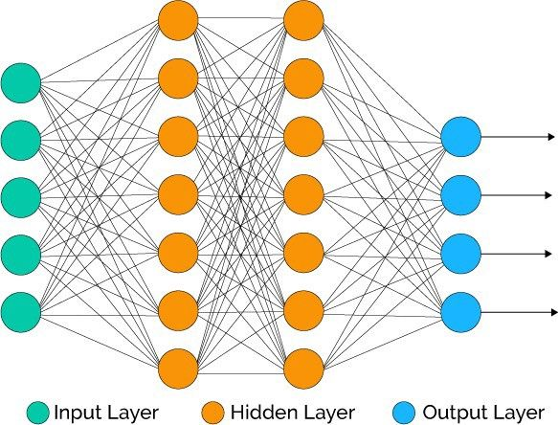
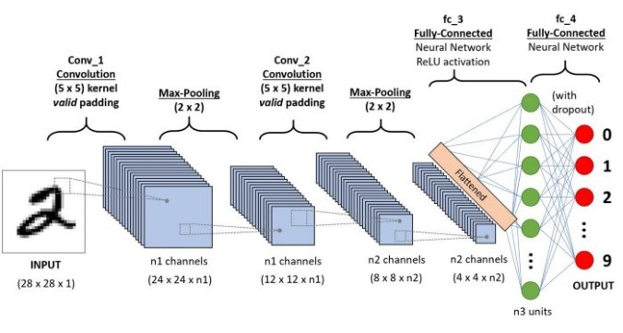
Tại sao cần CNN ?
Ảnh
28x28x3 pixel
Số đường kết nối là 2352

Slide 8
Tích chập
Tích chập là phép nhân chập giữa ma trận lọc (kernel /filter) và ma trận ảnh. Ta truợt kernel trên ma trận ảnh( trắng đen hoặc ảnh grayscale) sẽ thu được ma trận mới.
Ảnh minh họa tích chập

Slide 9
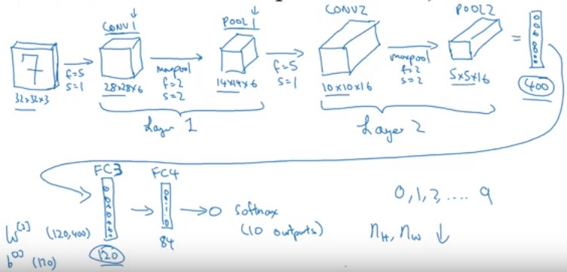
Mô hình CNN Lenet 5
Mô hình gồm 2 phần chính là: + Featute learning: Trích xuất đặc trưng (Layer 1 + layer 2) + Classification: Lớp phân loại (phần còn lại)
Convolution: Trích xuất đặc trưng của input
MaxPooling: giảm được chiều không gian của đầu vào và giảm được độ phức tạp tính toán nhưng vẫn giữ được đặc trưng quan trọng nhất (pixel có giá trị lớn nhất).
Flatten: Lớp duỗi chuyển các feature map thành một vector
Fully connected (Dense): Liên kết các đặc trưng của input và phân loại (sorfmax function) để cho ra kết quả.

Slide 10
Mô hình CNN Lenet 5
Bản chất của quá trình huấn luyện model là cập nhật lại trọng số của mạng.
Để cập nhật lại trọng số của mạng thì phải trải qua 2 quá trình: Lan truyền xuôi + Lan truyền ngược (Backpropagation)
Kết quả thu được sẽ thuộc class có phần trăm xác suất lớn nhất.

Slide 11
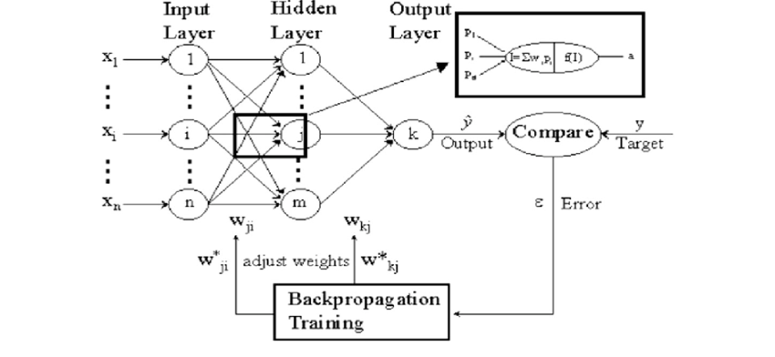
Backpropagation

Slide 12
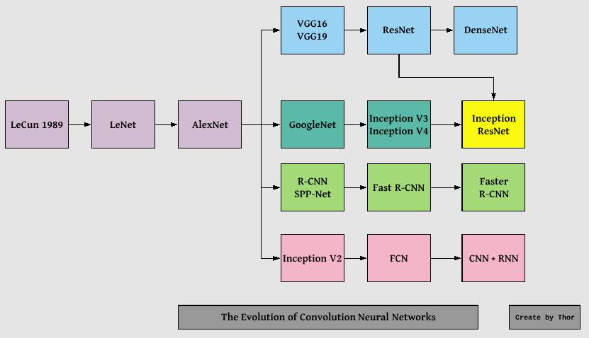
Một số mô hình CNN khác
Qúa trình phát triển của mạng CNN

Slide 13
KẾT LUẬN VÀ HƯỚNG PHÁT TRIỂN
Kết luận
Khái quát được những kiến thức cơ bản của mạng nơ ron, đặc biệt là mạng CNN
Xây dựng và sử dụng được mạng CNN trong app demo nhận dạng chữ số viết tay theo mô hình Lenet5
Độ chính xác của mô hình là khoảng 98,85%
Khó khăn
Chương trình đang ở mức thử nghiệm, chưa áp dụng vào thực tế, chưa nhận dạng được đúng hết các kí.
Hướng phát triển
- Nâng cao hiệu quả chương trình, nhận diện nhiều kí tự cùng lúc.
- Phát triển chương trình thành module phần cứng. Có khả năng tương thích với các thiết bị quan sát như camera.
- Nghiên cứu theo hướng một ứng dụng cụ thể như : scan văn bản, nhận dạng CMND và các phần mềm sử dụng trong ngân hàng, sử dụng cho các nhà trường cho việc nhạp điểm tự động…

Slide 14
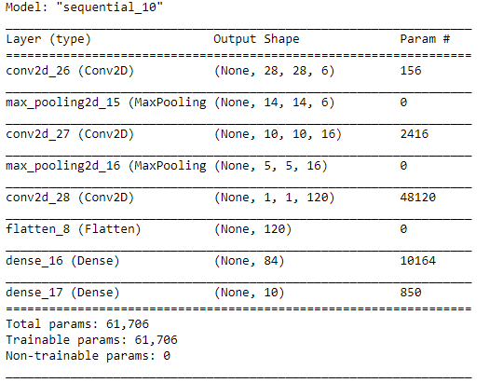
DEMO
Cấu trúc mô hình
Demo mô hình lenet5

Slide 15
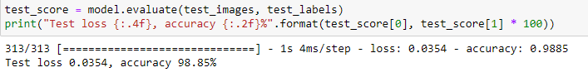
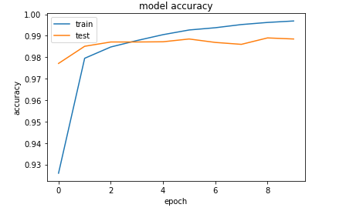
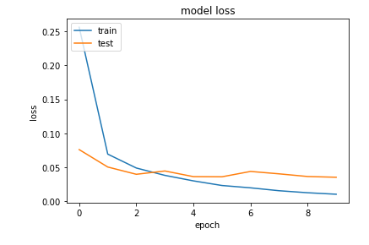
DEMO
Đánh giá mô hình
Phần trăm độ chính xác(trái) và mất mát( phải) của model treentaapj test và tập train

Slide 16
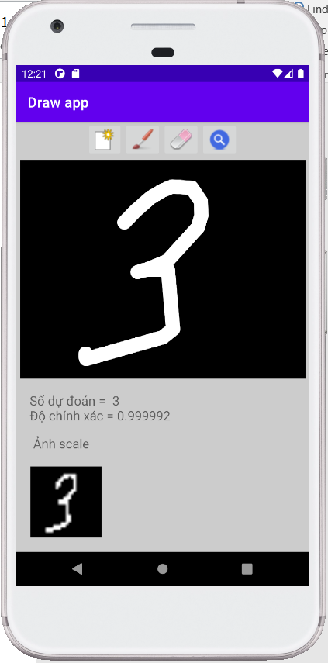
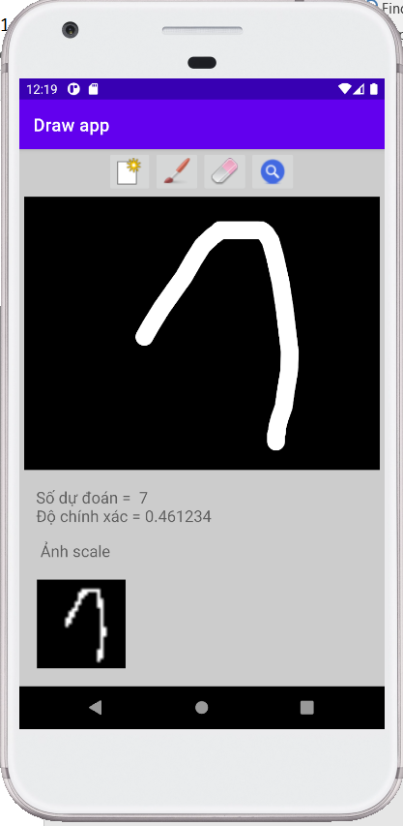
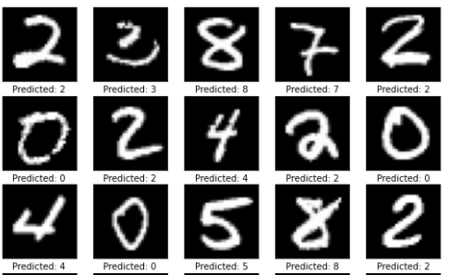
DEMO
Kết quả nhận dạng
- Kết quả nhận dạng trên tập dữ liệu test của MNIST
- Kết quả nhận dạng trên app mobile
Số 3: gần 100%
Số 7: 46,12%

Slide 17

Đề tài NGHIÊN CỨU HỆ THỐNG NHẬN DẠNG KÍ TỰ SỬ DỤNG MÔ HÌNH HỌC SÂU LENET5
CẢM ƠN CÁC THẦY VÀ CÁC BẠN ĐÃ CHÚ Ý LẮNG NGHE
Người hướng dẫn : TS. NGUYỄN XUÂN SÂM
Sinh viên thực hiện: LÊ THỊ THU
Mã số sinh viên : N16DCCN158
Lớp : D16CQCP01
Hệ : Đại học chính quy

